Slide 1
Брейн-ринг
«Политическая раздробленность на Руси»
Автор: учитель истории и обществознания МОУ «СОШ №73» Змеева Юлия Анатольевна, 2011 год.

Slide 2
Правила игры
Команда, первой правильно ответившая на вопрос, получает право начать игру.
10 баллов получает команда, верно ответившая на вопрос.
Если ответ не верен, право ответа получает другая команда, она за верный ответ получит 5 баллов.

Slide 3
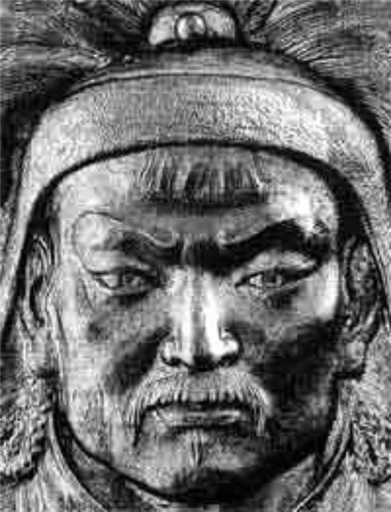
Именно на этом языке читал и писал Чингисхан.
К сожалению, такого языка не было. Чингисхан был неграмотным человеком.

Slide 4
Вопрос №1.
Прозвища русским князьям давались по-разному: Мудрый, Удалой, Калита, Окаянный.
А чего в количестве 12 было у Всеволода Большое Гнездо?
У Всеволода Большое Гнездо было 12 детей.

Slide 5
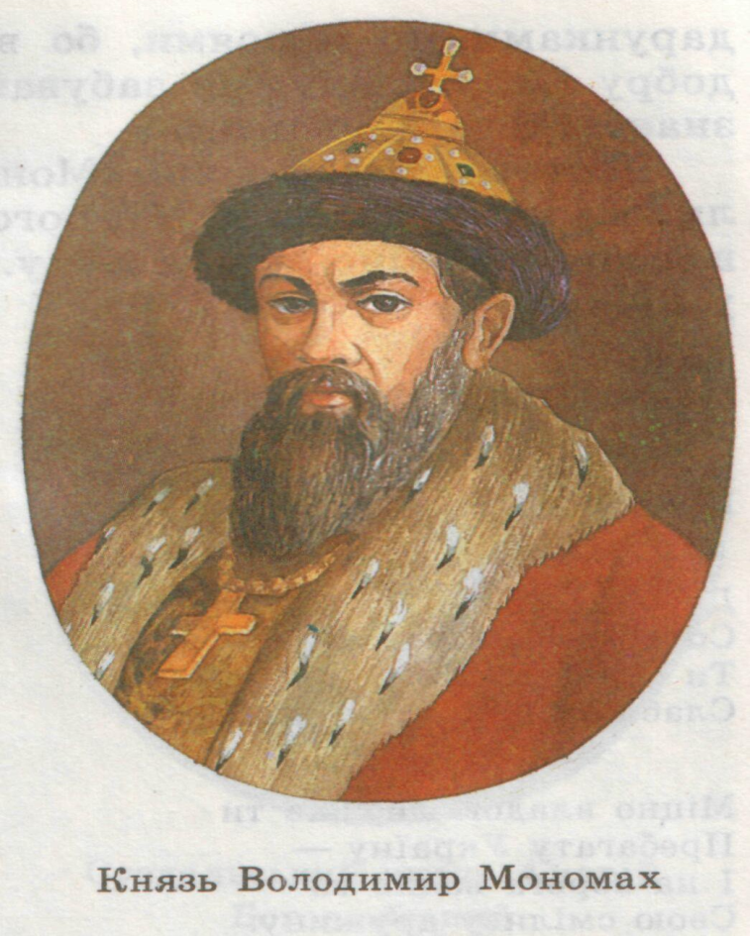
Вопрос № 2. Этот князь носил прозвище, которое в переносном смысле часто упоминается и сегодня; совершил 83 дальних похода и путешествия и надолго обезопасил Русь от разорительных половецких набегов.

Slide 6
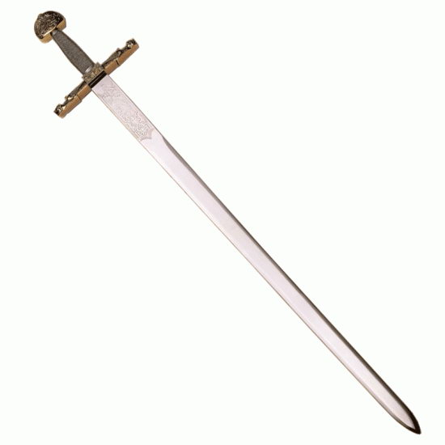
Вопрос № 3. От чего погибнет тот, кто к нам с мечом придет?

Slide 7
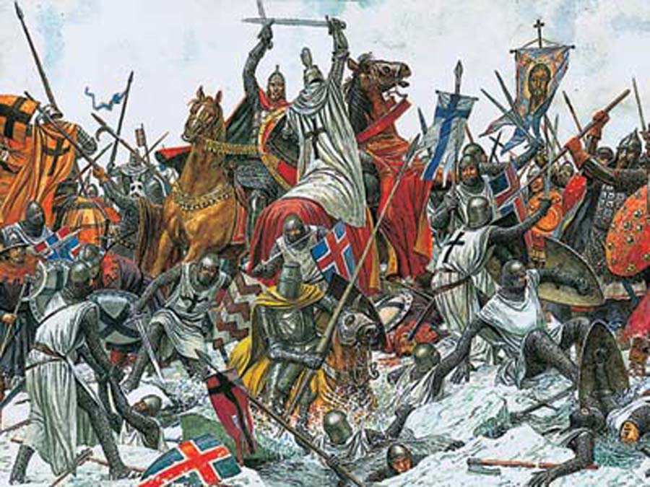
Вопрос № 4. Именно тогда в военной истории опасность представляла «свинья».
В Ледовом побоище войска немецких рыцарей были построены грозным клином – свиньей.

Slide 8
Вопрос №5. Опешить – значит быть «сильно удивленным или пораженным». А что означало это слово в древности?
Остаться без коня, стать пешим, обычно это случалось неожиданно.

